Slide 1
중세

Slide 2
고대 사회의 몰락
혈연 귀족의 몰락
중앙 귀족의 증가
전제 왕권에 대한 귀족의 저항
귀족들 간의 무장 권력 투쟁
새로운 지배계층의 출현
지방 분권화 : 지방 세력의 자립
호족
호족의 무장화
성주, 장군
출신 배경: 촌주, 지방 귀족, 지방 병영의 군 지휘관
지방 군사세력, 지방 행정가, 지주 , 무역상
실력주의 풍조의 확산<-> 출신 귀족

Slide 3
봉건주의 ?
전형적인 형식의 봉건제
쌍무적 계약관계 (권리와 의무)
주군 : 봉토의 분봉
봉신 : 충성, 군사적 원조
장원경제
장원영주
농노
농업 경제 사회(자연경제)
획일적(일원적) 가치관

Slide 4
문벌 귀족
호족의 시대 | 9세기 중반 ~ 10세기 말
문벌 귀족의 시대 | 11세기 ~ 1170, 무신정변
무인 정권 (몽골의 침략전쟁: 1231~1259) | 1170 ~ 1270, 몽골에 대한 저항 포기
몽골 간섭과 고려의 몰락 | 1271 ~ 1392, 신 왕조의 건설

Slide 5
호족들의 시대
왕건의 회유책
호족들과의 혼인정책
사성 정책
관위의 수여
기인제도, 사심관 제도
훈요십조, 북진정책, 거란 적대시(만부교사건), 영토확장
호족 연합 정권
호족: 지방 사회의 지배자

Slide 6
중앙집권화와 관료제 정부
왕권의 강화
광종(945~975)의 개혁
공신 장군 호족들의 숙청
독자적 연호(광덕, 준풍), 황제, 황도→ 송 연호 사용(송과 외교관계)
노비 안건법
과거제의 실시(958)
무신들을 문신들로 대체함
관복의 제정
사색 : 자, 단, 비, 녹
제위보 설치(빈민 구제0
전시과의 시행(976)

Slide 7
행정의 정비
성종(981~997)
유교 관료들의 역할
구 실라 6 두품계 귀족 출신 문신의 등장, 최승노
과거 출신 문관들
문벌 귀족 강화: 노비 환천법 시행
중앙 관제의 확립
지방관의 파견
12 목 설치 (982)
교육 기관의 설립
국자감
향학 혹은 향교

Slide 8
현종(1009~1031)
지방제도의 정비
5도 양계, 4 도호부, 8목제
향리 공복의 제정
주부군현의 호장: 자삼, 부호장 이하 비삼, 호정 이하 녹삼, 리(吏)는 청단삼
지방관에게 향리 감찰관
향리 권한의 지방관에 의한 흡수
향리 정원제 : 향리 수의 제한
주현 공거법: 향리 자제에게 과거 응시 자격
7대 실록 편찬
초조대장경 제작 (대거란 대책, 2차 3차 침입)
연등회, 팔관회의 부활

Slide 9
중앙 정부 조직
왕
도병마사(도당, 도평의사사)
중서 문하성 | 상서성
삼사 (재정)
중추원, (추밀사)
이부 | 병부 | 호부 | 예부 | 형부 | 공부

Slide 10
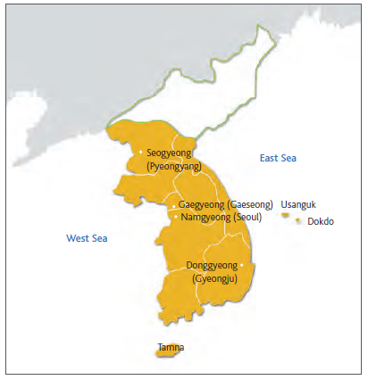
지방 행정 조직
3경
5 도
안찰사
8 목
주
군, 현
양 계
병마사
진
주군과 속현
특수 천민 지역
향,부곡, 소, 진, 역
천민
회피제

Slide 11
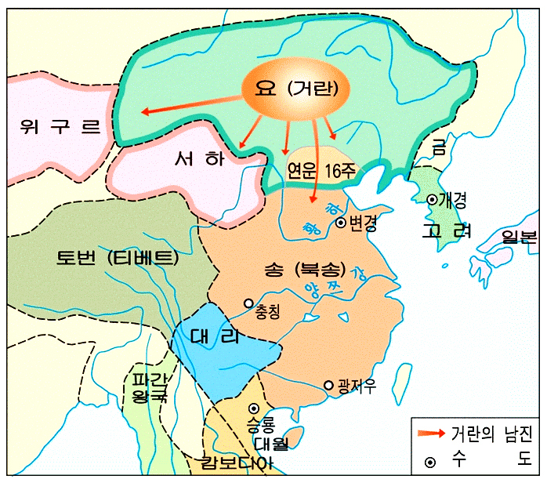
대외정책
대 거란(遼) 정책
원인: 고려의 친송 북진정책
1차 침입 (993, 성종 12년)
원인: 고려의 친송 북진정책
소손녕
서희의 외교: 강동6주 확보
2차 침입 (1010, 현종 원년)
배경: 강조의 난
요 성종-개경 함락-현종의 나주 피난
양규의 활약, 현종의 친조 약조.
3차 침입 (1018)
원인: 친조 약조 불이행, 강동 6주의 반환
소배압 10만
강감찬 : 귀주 대첩 (1019년)
고려, 송, 요의 세력 균형 , 천리장성, 초조대장경

Slide 12
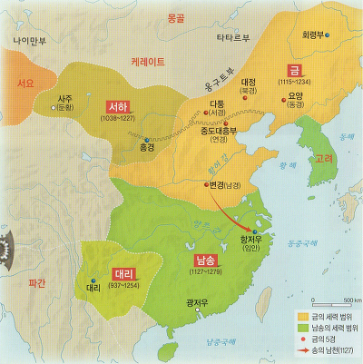
대여진(金) 정책
윤관의 북진(1107, 예종)
배경: 통합 여진세력과의 무력 충돌, 기병에 패배
별무반 조직: 1104년
여진정벌을 위한 특수부대: 신기군, 신보군, 항마군
동북 9성 축조(1107)
1년 뒤 반환
금과의 군신관계
금국의 건국 (1115)– 군신관계 요구
이자겸 사대정책 수용 (1126)
북진 정책의 중단, 문벌귀족 사회의 분열

Slide 13
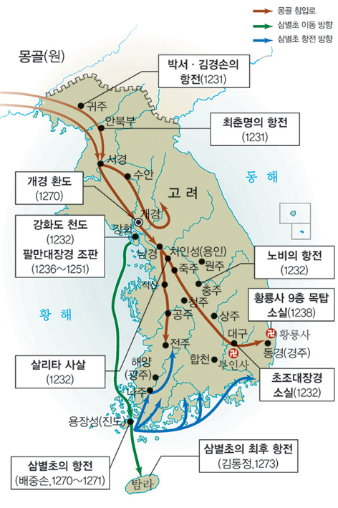
대몽골 관계
1차 침입 (1231)
배경:
몽골의 성장, 강동의 역(여 몽골 연합군 거란 격퇴 1219)
저고여 피살(1225)
살리타
박서의 귀주성 항전, 몽골과 강화체결
최우의 강화도 전도(1232)
2차 침입 (1232)
살리타
김윤후 (처인성) 살리타 사살
6차에 걸친 몽골의 침입
1270년 개경 환도(원종)
배중손 주도 삼별초의 항쟁

Slide 14
사회 구조와 문벌 귀족
사회 계층
신분제: 신분의 세습, 엄격한 신분 구별
사회 이동
지배 계층 | 귀족 왕족 관료
 | 지방 지배층 | 호장 향리
피지배층 | 양인 (백정)
 | 천민

Slide 15
문벌 귀족
정치적 특권 | 관료 임명 과거제 음서제
신분의 유지 | 신분 내혼제 왕실과의 혼인
경제력 | 대규모 사전(공음전, 사전, 전시과) 고리대 사업 (장생고)
사상 | 유교( 실용적, 정치적) 불교(종교)
사례 | 안산 김씨 : 4 대 왕과 외척 인주 이씨 : 7 대 왕과의 외척 관계

Slide 16
내부 권력 투쟁과 몰락
이자겸의 난 이자겸 : 두 왕의 장인 | 1126 척준경 장군의 도움으로 진압
묘청의 난 | 1135 서경 천도 운동의 실패 대외 확장 정책 금에 대한 강경책 김부식이 이끄는 중앙군에 의해 진압됨

Slide 17
평민
남반 | 남반: 최고 관위 7품관
기술관 | 의관, 지리,법, 악, 산술, 서예 등 자녀의 관직 임명 제한 문과 5품관, 잡과 7품관 자녀 교육 제한 국자감의 잡학 , 향교
양인 | 양인 공전(1/4 조), 사전(1/2) 조세 부담: 지세, 역, 공납 9등에 따라 역 부담 (호구조사)
 | 군정 국방의 의미( 16~60) 군인전 수수 요역 면제

Slide 18
천민
공민권 박탈 | 교육권, 과거 참여, 관직 임명, 타 신분과의 혼인, 호적 없음 Cf) 요역 면제
특별 천민 구역 | 진민, 역민, 기예인, 상인, 장인, 광부(소) 향, 부곡의 농업 중사자
노비 | 매매, 상속, 양도의 대상 종모법, or 종천계
 | 공노비 | 관청, 학교
 | 사노비 | 사원 노비
 |  | 솔거 노비
 |  | 외거 노비

Slide 19
가족제
집성촌
성씨의 일반화
과거 참여를 위한 필수 조건
천민
근친 상간
왕실, 귀족
사촌 혹은 6촌 이내 친계의 혼인 금지
적장자 상속
우선순위: 적장자, 적자, 적손, 서손
일부다처제

Slide 20
경제
농업
정부 정책
무기 폐기-> 농기구, 관개시설 확충, 농업기술의 진보, 농기구의 개선.
농우의 사용, 쟁기 개선
벼, 보리, 밀, 조 기장, 콩류,
부업: 길쌈, 농잠, 가축 사육 등

Slide 21
수공업
관영 수공업(정부 직영 공장)
관용 물품의 조달
장식품, 의류, 염색, 무기제조, 건축
장인
관영 수공업 | 농민 수공업 | 사영 수공업
관청 장인 | 자영 수공업자
 | 300일 이상 공역의 의무

Slide 22
농민 수공업
부업; 농가 생계를 위한 보조 수단
자급자족, 공물 납부
의류: 비단, 모시, 삼베 등
사영 수공업
상품 & 정부 공급용
사영 수공업자의 의무: 요역, 공물, 장인세
지역 특산물 (초보적인 노동분업, or 전문화)

Slide 23
천민들의 특별 장인구역, 소
금소, 은소, 동소, 철소, 사소, 지소, 유소, 와소, 염소, 도자기소 등
공가의 공물, 매매용 상품
소금의 전매
고려 청자
개성, 강화, 강진, 부산 등

Slide 24
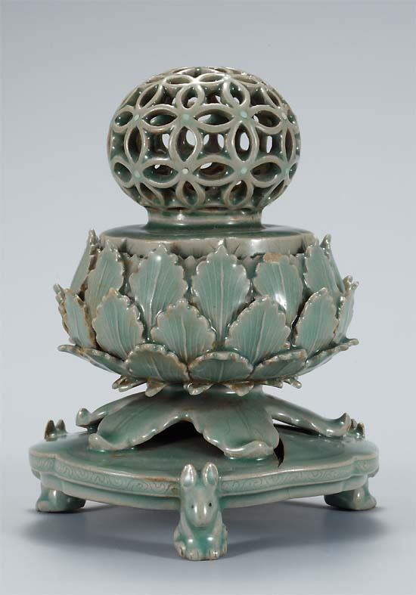

Slide 25
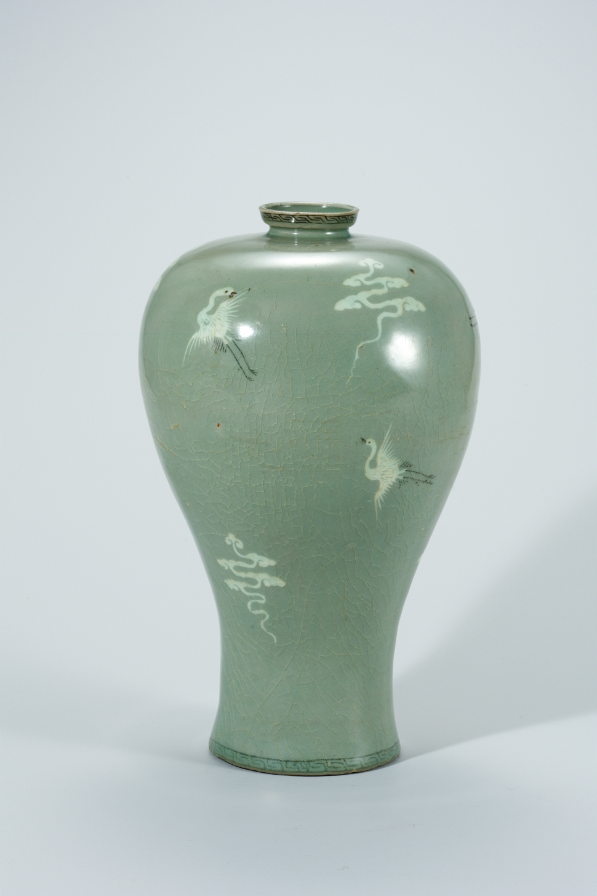
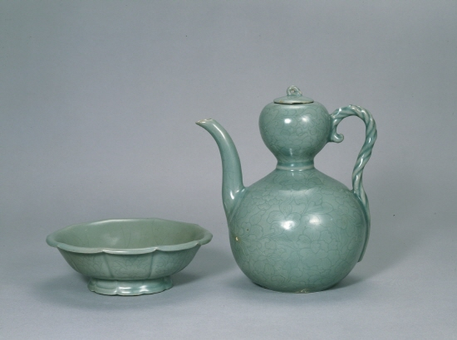
Inlaid celadon

Slide 26
상업
개경의 특허상
노점 시장의 형성
물물 교환
해외 무역의 발달
금융업
고리대
장생고
다양한 종류의 기금들 , 보
교육을 위한 보, 구제를 위한 보, 각종 불교 사업을 위한 보 등
화폐의 주조
은화 : 은병 (1097)
동전 혹은 철전 : 해동통보, 삼한통보, 동국통보.
물물교환제로 환원됨

Slide 27
불교사원 경제
대농장 경영
왕족 귀족들에 의한 기부
사원전
대규모의 사원노비들
지세의 면제
고리대 사업
장생고와 각종 불교 관련 보
고율의 이자
기타 상업적 사업
양조업, 소금, 기름 제조업 등

Slide 28
문화
고려 문화의 두 축
유교 | 불교
국가 경영 | 자기 수양
유교
과거제:
명경업과 제술업
교육 기관
국자감
문묘
향학 혹은 향교
사립 학교: 구재학당(최충) 등

Slide 29
불교
현세 구복의 세속적 불교
국가와 귀족의 지원
승과의 실시-> 승려사회의 계층구조
왕사와 국사제도
연등회, 팔관회 등 대대적인 불교 행사
불경의 출판
대장경의 목판
교종과 선종의 통합
의천(11세기 말): 천태종 중심의 통합 운동
지눌: 선종 중심의 통합 운동→ 조계종

